Slide 1


w w w . D w p r o . f r
Toute l’offre de services de visioconférence professionnelle de DWPro
VOTRE CLOUD VISIO

Slide 2



w w w . w i s i o . f r
Votre cloud de visioconférence pro
INTRODUCTION
Les solutions de visioconférence se basant sur des infrastructures réseau ( ponts, bridges, etc..) sont souvent les solutions les plus flexibles, évolutives, et les moins couteuses à long terme, mais elles représentent un lourd investissement de base ainsi que des qualifications pointues pour le déploiement et la gestion de l’ensemble. De plus, déployer une solution de visioconférence de type Client/Serveur, demande parfois des ressources internes qui ne sont pas toujours disponibles au sein des entreprises. ( serveurs , bandes passante, personnes pour administrer les licences et les salles etc.. )
DWPro met à disposition sont expertise et ses ressources informatique et réseau, pour vous proposer avec WiSiO une gamme complète de solutions complètement virtualisées et maitrisées.

Slide 3







w w w . w i s i o . f r
Votre cloud de visioconférence pro
La gamme WiSiO
VOTRE CLOUD VISIO
MOBILE 1to1
MOBILE MEETING
ACCES POINT
RECORD
Solution logicielle mobile fonctionnant sur PC / Mac / iOS / Android
Solution logicielle mobile fonctionnant sur PC / Mac / iOS / Android
1 accès salle virtuelle HD 720p
1 port d’enregistrement HD
Chaque Access-Point HD peut être divisible en 2 ou 4 Acces-Point SD
Interface Web interactive et personnalisable
Point-à-point
Multipoint jusqu’à 16 users en simultané et en présence continue
Enregistrement ‘1 button’
Communications Illimitées
Streaming des données en live jusqu’à 250 visionneurs
Communications HD Illimitées
Transcoding
Communications HD Illimitées
2 Mb de Bande Passante dédiée
Par Acces-Point
Transcoding

Slide 4




w w w . w i s i o . f r
La visio HD partout , tout le temps
MOBILE
WiSiO – MOBILE : Présentation
MOBILE
http://mobile.wisio.fr

Slide 5




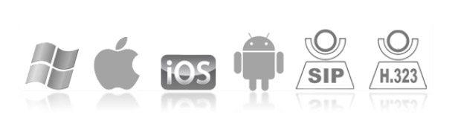
w w w . w i s i o . f r
La visio HD partout , tout le temps
MOBILE
WiSiO – MOBILE : Présentation
MOBILE 1to1
MOBILE MEETING
Version ‘Point-à-Point’ de WiSiO MOBILE : Tous les utilisateurs de WiSiO MOBILE 1to1 peuvent joindre n’importe quel système de visioconférence mais ne peuvent pas rajouter de participants à leur appel.
Version ‘MultiPoint’ de WiSiO MOBILE : tous les utilisateurs de WiSiO MOBILE MEETING peuvent joindre n’importe quel système de visioconférence et rajouter des participants ‘à la volée’ jusqu’à 16 participants en simultané et en présence continue.

Slide 6

w w w . w i s i o . f r
La visio HD partout , tout le temps
MOBILE
Les Avantages
Aucunes contraintes
communiquez vers tous les systèmes de visioconférence, en H.323 ou SIP, quels que soient leur marques.
utilisez votre licence sur PC, Mac, Iphone, Ipad, Android...
pas de forfait horaire: c’est 24/24 - 7/7 sans limites d’utilisation
Pas de besoins en bande passante supplémentaire
pour les nomades : Fonctionne en Wifi ou en 3G
Simple et intuitif :
Aucune installation hardware / configuration réseau à mettre en place
Installation / déploiement en quelques clics
Interface intuitive type messagerie instantanée grand public (FB, msn..)
Coûts d’exploitation réduits au minimum
Pas d’investissements dans des infrastructures coûteuses
Pas de SAV, pas de maintenance
Pas de tarification en fonction de la Bande passante / Nb d’heures
Mises à jour gratuites de vos produits en mode Push

Slide 7
w w w . w i s i o . f r
La visio HD partout , tout le temps
MOBILE
Les capacités
Qualité Vidéo
Full HD (1080p) max, fluidité d’image naturelle
OS compatibles
Windows, Mac OS.x, iOS, Android
Interopérabilité
Compatible avec tous les standards, Quelle que soit la marque du codec H323 ou SIP
Flexibilité
Pas de limites de Nombre de Licences WiSiO MOBILE enregistrées dans votre Cloud
NAT / Firewall
Gestion des pare feux et Nat automatique et intégrée
Appels multipoints
POUR WISIO MOBILE MEETING Jusqu’à 16 participants sur la même réunion en présence continue

Slide 8




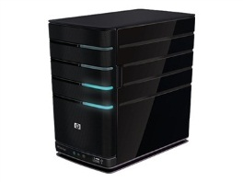

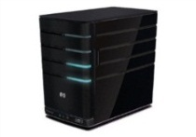





w w w . w i s i o . f r
La visio HD partout , tout le temps
MOBILE
Que peut-on y connecter ?
tout
Codec
H323/ SIP
Meeting
Meeting
room
room
Laptop
Windows
Tablet Android
Data Center
Laptop
Mac OSx
SmartPhone Android
IPAD
Iphone

Slide 9


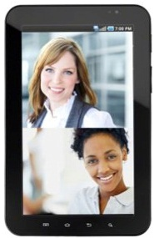
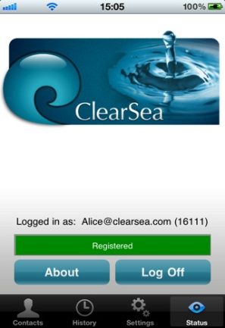
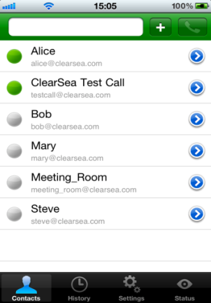
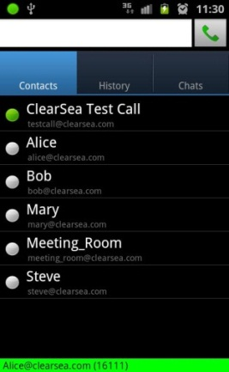

w w w . w i s i o . f r
La visio HD partout , tout le temps
MOBILE
A quoi ça ressemble ?
iOS
Android

Slide 10


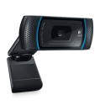
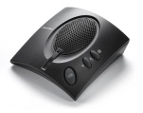
w w w . w i s i o . f r
La visio HD partout , tout le temps
MOBILE
Les prérequis
Pour les clients PC / Mac il est recommandé d’avoir des ressources suivantes:
Windows XP/2003/Vista/7 (y compris les versions 64 bits), DirectX 9.0c ou version ultérieure Mac OS X 10.5 Leopard ou version ultérieure Processeur Intel P4 2,0 GHz (pour des appels audio/vidéo haute résolution); Core 2 Duo, 2,33 GHz ( en H.264, pour des appels vidéo 720p) Core 2 Quad, 2,66 GHz (en H.264, pour des appels vidéo 1080p) 1 Go de RAM et 30 Mo d'espace disque
Caméras Web Logitech HD Pro C910 Logitech HD Pro C510 Casques Logitech ClearChat Pro USB Logitech Premium Notebook Headset Téléphone de conférence USB ClearOne CHAT™ 50, 100, 150
Nous vous suggérons d’utiliser une webcam et un micro dédié pour optimiser votre utilisation de la visioconférence avec WiSiO

Slide 11

w w w . w i s i o . f r
La visio HD en toute flexibilité
ACCESS POINT
WiSiO – ACCESS POINT : Présentation
ACCESS POINT
http://access-point.wisio.fr

Slide 12
w w w . w i s i o . f r
La visio HD en toute flexibilité
ACCESS POINT
WiSiO – ACCESS POINT : Présentation
Le Service ACCESS POINT de WiSiO vous permet de créer des salles de réunion virtuelles sur laquelle viendront se connecter n’importes quels terminaux de visioconférence ( Hardware- type Codec, ou logiciel- type WiSiO Mobile ).
Chaque ACCESS POINT correspond à un siège HD dans la salle de réunion virtuelle, qui permet à un utilisateur de se connecter en HD.
L’ensemble de vos ACCESS POINTs sont complètement modulables : vous pouvez créer autant de salles que vous le souhaitez, et répartir ‘vos sièges’ là ou vous le souhaitez.

Slide 13




w w w . w i s i o . f r
La visio HD en toute flexibilité
ACCESS POINT
ACCESS POINT : des ports ultra flexibles
HD 720p
480p
360p
= =
1 port video/audio 3 ports audio
4 participants
2 ports video/audio
2 ports audio
4 participants
4 ports video/audio
4 participants

Slide 14

w w w . w i s i o . f r
La visio HD en toute flexibilité
ACCESS POINT
ACCESS POINT : fonctionnalitées
Résolution Maximum: 720p
La capacité du port et la consommation de bande passante est déterminée par la résolution configurée pour la salle virtuelle (1:720p=2:480p=4:360p)
Jusqu’à 60 participants dans une même réunion
12 affichages différents, avec un maximum de 25 en simultané
Salles virtuelles à la demande ( pas de prise de RDV )
Concierge automatique : seuls le code de la conférence et le mot de passe vous serons demandés
2 encodages dans une même conférence : Haute déf. Et Basse déf.
Retour d’image toujours actif, affichage complet pour tous
Flux Standards et complètement intéropérables
Video: H.263 & H.264, SIP, H.323
Audio: AAC-LC, G.722.1c (Siren-14), G.722.1 (Siren 7), G.711

Slide 15
w w w . w i s i o . f r
La visio HD en toute flexibilité
ACCESS POINT
ACCESS POINT : modes d’affichage
Chaque salle virtuelle peut recevoir jusqu’à 25 participants en simultané ( 16 en présence continue sur l’écran )
Evolution auto
de l’affichage
1 participant
1> participants
Autres
affichages
disponibles
4 on-screen
5 on-screen
7 on-screen
7 on-screen
8 on-screen
10 on-screen
10 on-screen
13 on-screen
13 on-screen
16 on-screen

Slide 16
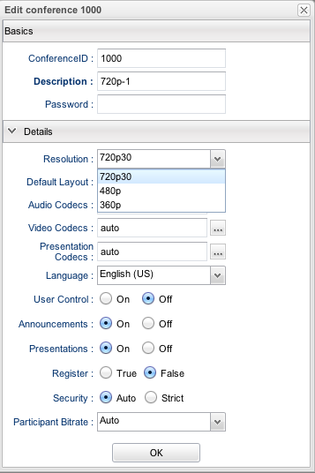
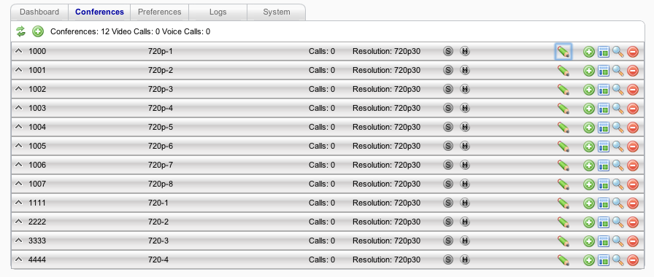
w w w . w i s i o . f r
La visio HD en toute flexibilité
ACCESS POINT
ACCESS POINT : vos réunions
Plus besoin de réservation ! Système de licences flexibles qui vous assure un maximum de disponibilité. L’administrateur peut créer des salles virtuelles à la demande

Slide 17
w w w . w i s i o . f r
Votre plateforme vidéo personnelle
RECORD
WiSiO – RECORD: Présentation
RECORD
http://record.wisio.fr

Slide 18

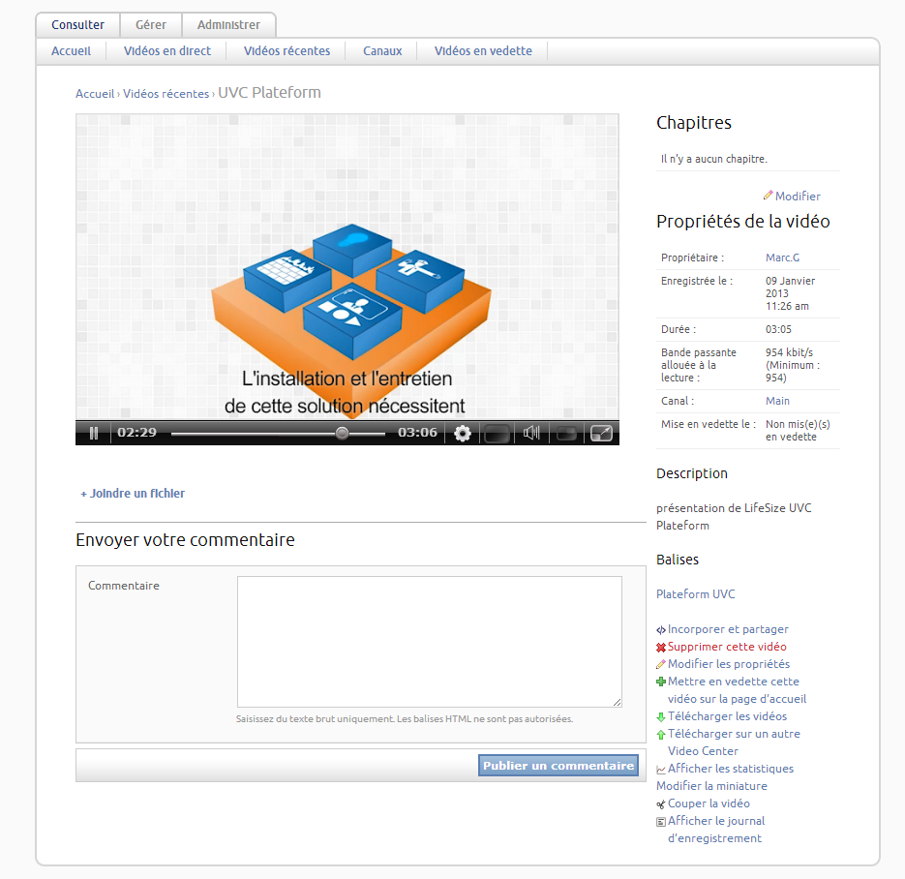


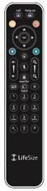
w w w . w i s i o . f r
Soyez partout, en direct ou à la demande.
RECORD
WISIO RECORD: Présentation
La solution de diffusion, d'enregistrement et de publication HD automatique la plus puissante au monde commandée par un seul bouton
http://record.wisio.fr
Partagez des connaissances et communiquez des informations métier essentielles par vidéo. Cette solution unique garantit un accès aisé aux vidéos en direct et à la demande où que vous soyez.

Slide 19

w w w . w i s i o . f r
Soyez partout, en direct ou à la demande.
RECORD
WISIO RECORD: Points Clés
Possibilité de télécharger et uploader des vidéos sur votre plateforme
Chaque enregistrement est redimensionné en plusieurs résolutions
Streaming de vos réunions pour élargir votre auditoire en live !
Discussion en direct permettant aux participants de communiquer et de partager des informations en mode texte
Visionnage sur n'importe quel ordinateur (Mac ou PC), iPhone®, iPad® ou iPod® et adaptation automatique de la diffusion sur chaque dispositif
L’enregistrement indépendant des flux vous permet de basculer simplement d'une disposition à l'autre, en cours de la lecture!

Slide 20


w w w . w i s i o . f r
Professional Videoconferencing
Contact:
contact@dwpro.fr
04 42 90 16 04

